Slide 1
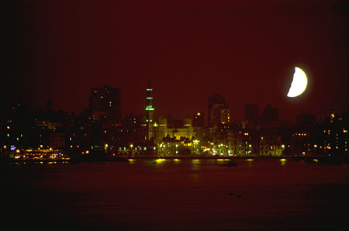
رَبِّي أَحْسِنْ لِي فَأَحْيَا
حَسْبَ أَمْرِكَ الْمَهِيبْ
وَكَذَا اكْشِفْ نُصْبَ عَيْنِي
سِرَّ قَوْلِكَ الْعَجِيبْ

Slide 2
أَنْتَ رَبِّي نُورُ قَلْبِي نَبْعُ حُبِّي
فَاهْدِ نَفْسِي فِي الطَّرِيقْ حَسْبَ وَعْدِكَ الْوَثِيقْ

Slide 3
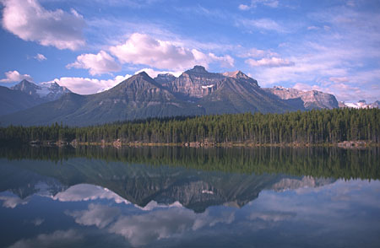
إِنَّنِي فِي الأَرْضِ ضَيْفٌ
وَغَرِيبٌ وَنَزِيلْ
فَلِذَا لا تُخْفِ عَنِّي
نُورَ حَقِّكَ الْجَلِيلْ

Slide 4
أَنْتَ رَبِّي نُورُ قَلْبِي نَبْعُ حُبِّي
فَاهْدِ نَفْسِي فِي الطَّرِيقْ حَسْبَ وَعْدِكَ الْوَثِيقْ

Slide 5

لِوَصَايَاكَ اشْتِيَاقِي
وَهْيَ فَخْرُ لَذَّتِي
وَتَرَانِيمُ سُرُورِي
فِي دِيَارِ غُرْبَتِي

Slide 6
أَنْتَ رَبِّي نُورُ قَلْبِي نَبْعُ حُبِّي
فَاهْدِ نَفْسِي فِي الطَّرِيقْ حَسْبَ وَعْدِكَ الْوَثِيقْ

Slide 7
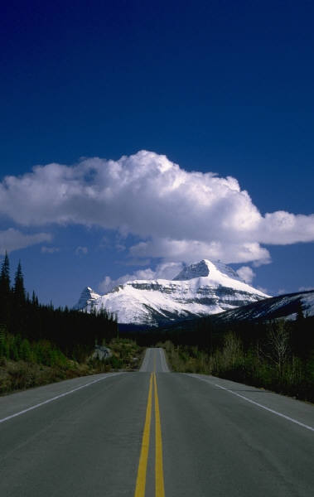
وَكَلامُكَ سِرَاجِي
وَهْوَ نُورِي فِي الطَّرِيقْ
وَخَلاصِي وَحَيَاتِي
حَسْبَ وَعْدِكَ الْوَثِيقْ

Slide 8
أَنْتَ رَبِّي نُورُ قَلْبِي نَبْعُ حُبِّي
فَاهْدِ نَفْسِي فِي الطَّرِيقْ حَسْبَ وَعْدِكَ الْوَثِيقْ

